Slide 1

Herzlich willkommen zum Vortrag über die Zahn- und Mundgesundheit
unserer Kinder von 6-12 Jahren
Ihr/e Referent/in:
Dr. Franziska Mustermann
1

Slide 2
Mundhygiene –
die 1. Säule der Prophylaxe
2

Slide 3
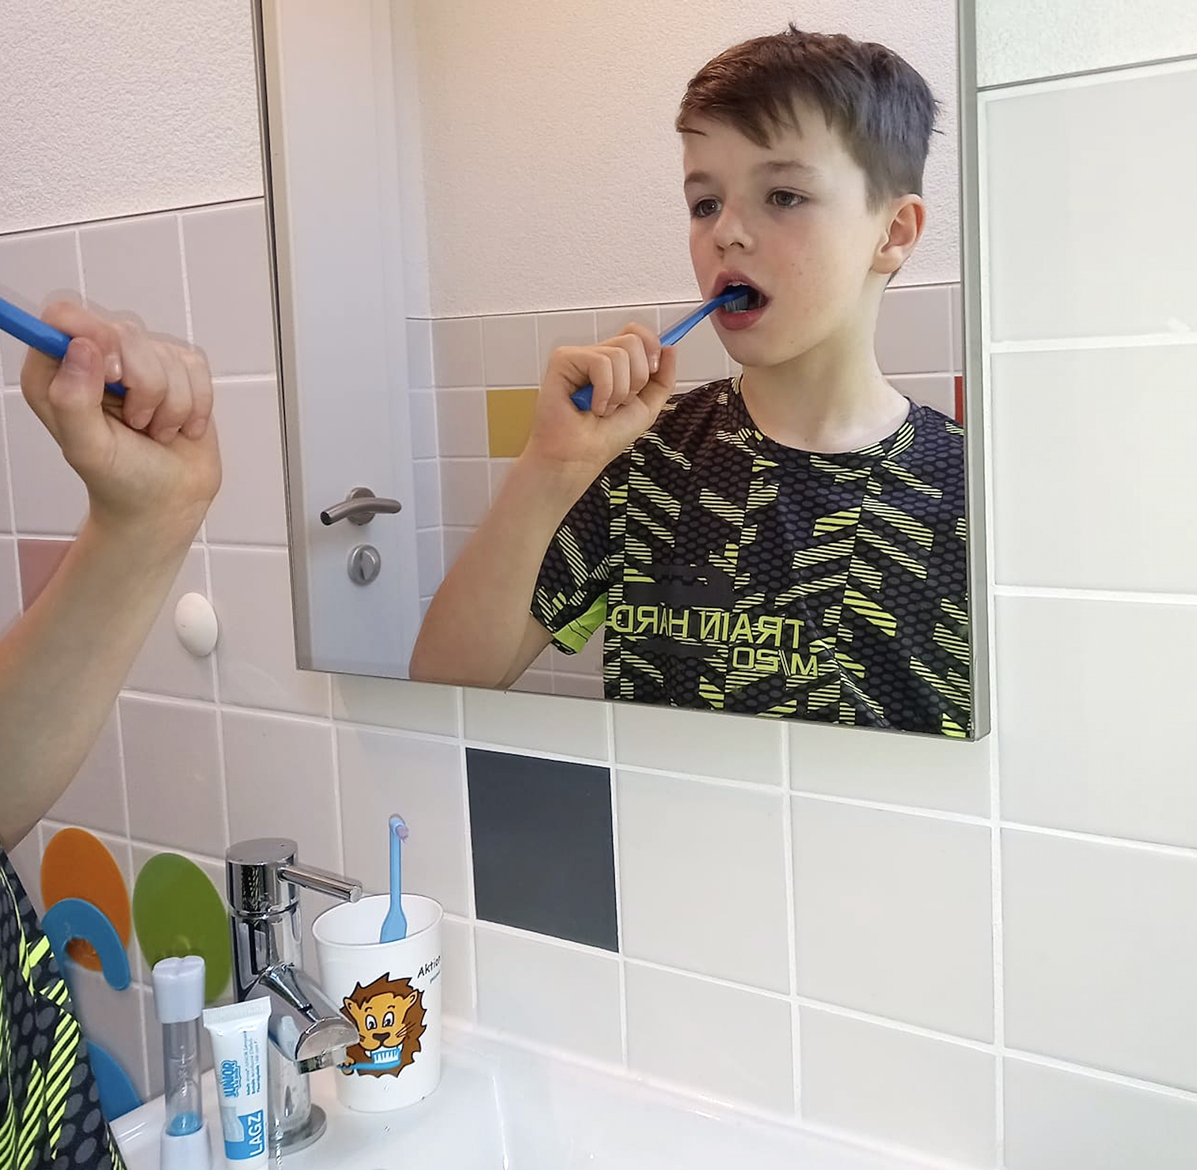
Wir benutzen unsere Zähne täglich.
Da ist es nur selbstverständlich, dass wir sie jeden Tag ordentlich pflegen.
Fotos: LAGZ Bayern
3

Slide 4
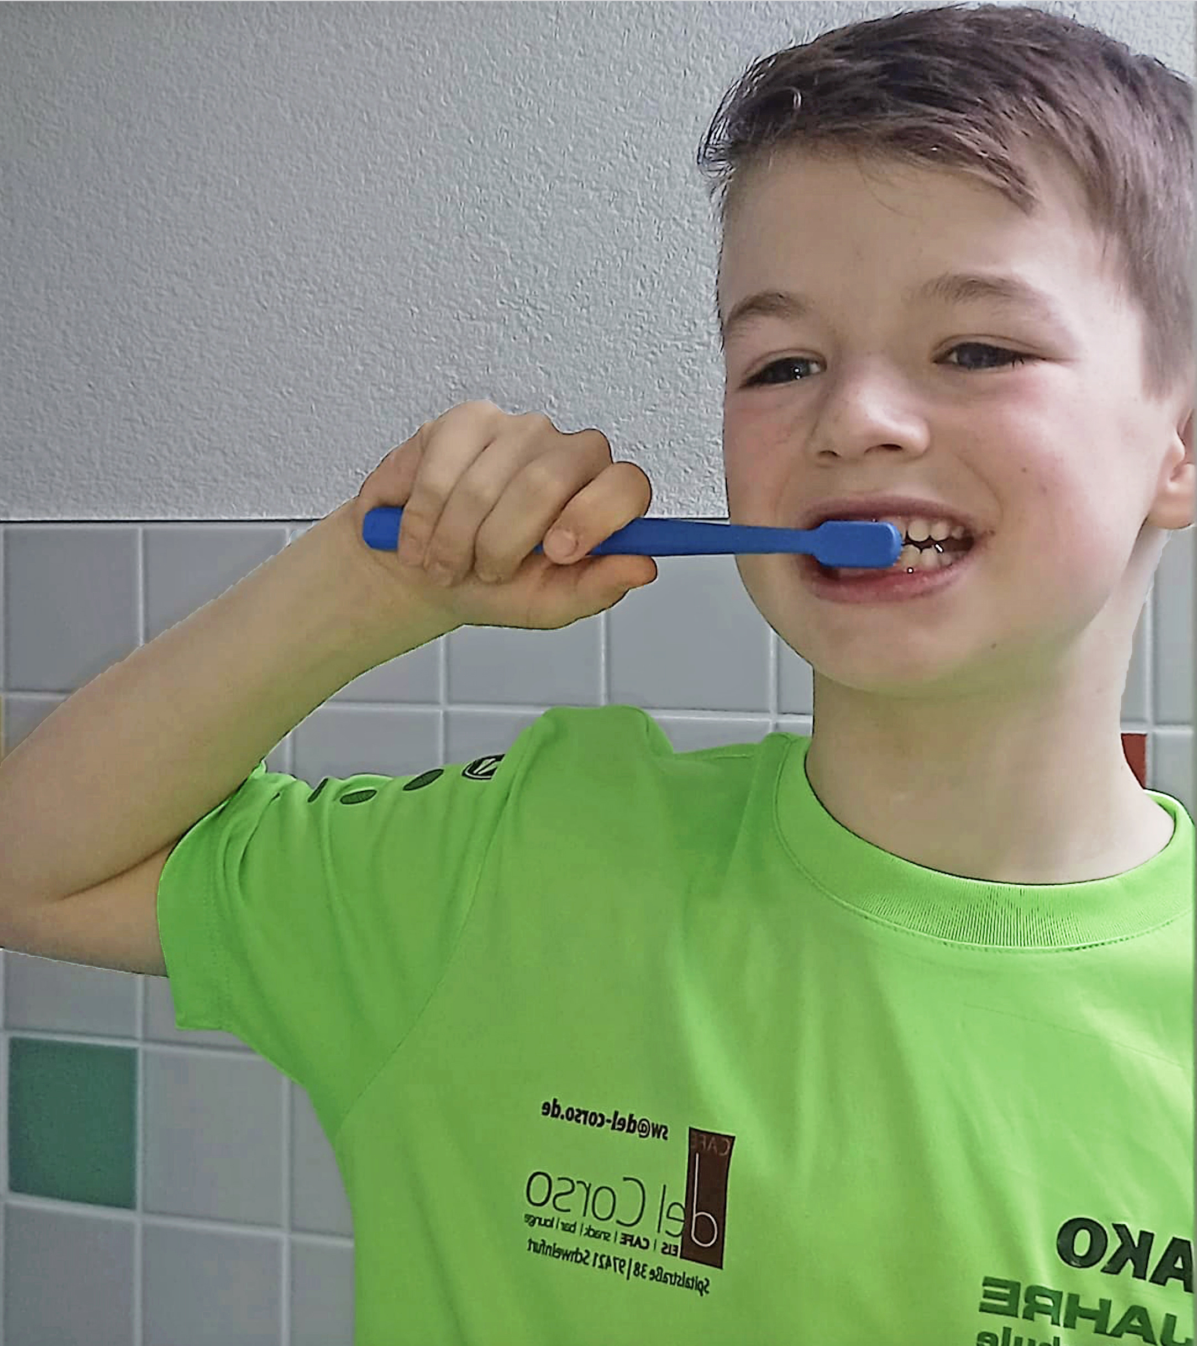
Themenschwerpunkte
Die Wechselgebissphasen
Alles was man zum gründlichen Zähneputzen braucht
Wir putzen mit System
Zähneputzen bei Spangenträgern
Mundhygiene bei Kindern und Jugendlichen mit Förderbedarf
Fotos: LAGZ Bayern
4

Slide 5
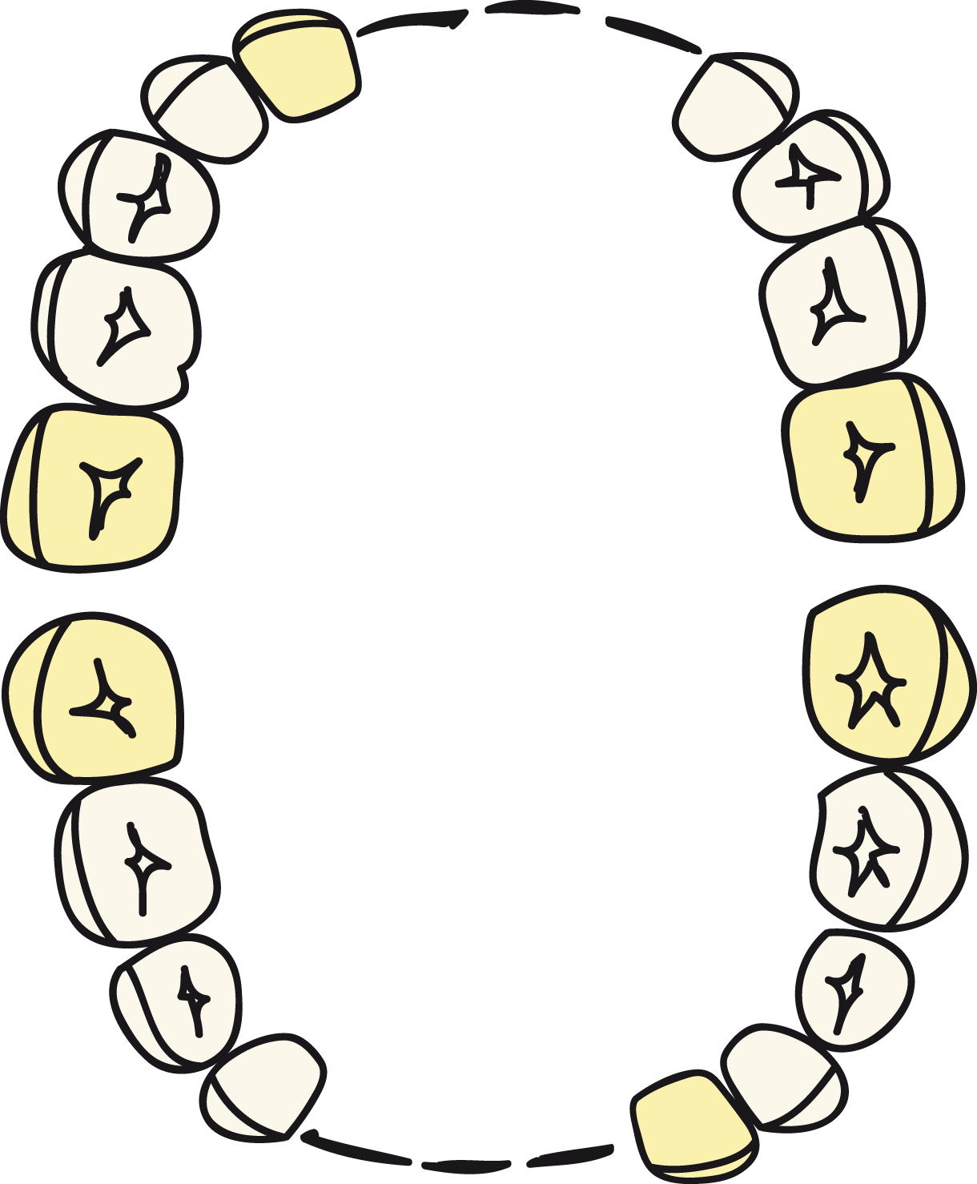
Die Wechselgebissphasen
1. Phase (ca. 6-8 Jahre)
Ersatzzähne
Zuwachszähne
Ersatzzähne
Illustration: Pokorny Design
5

Slide 6
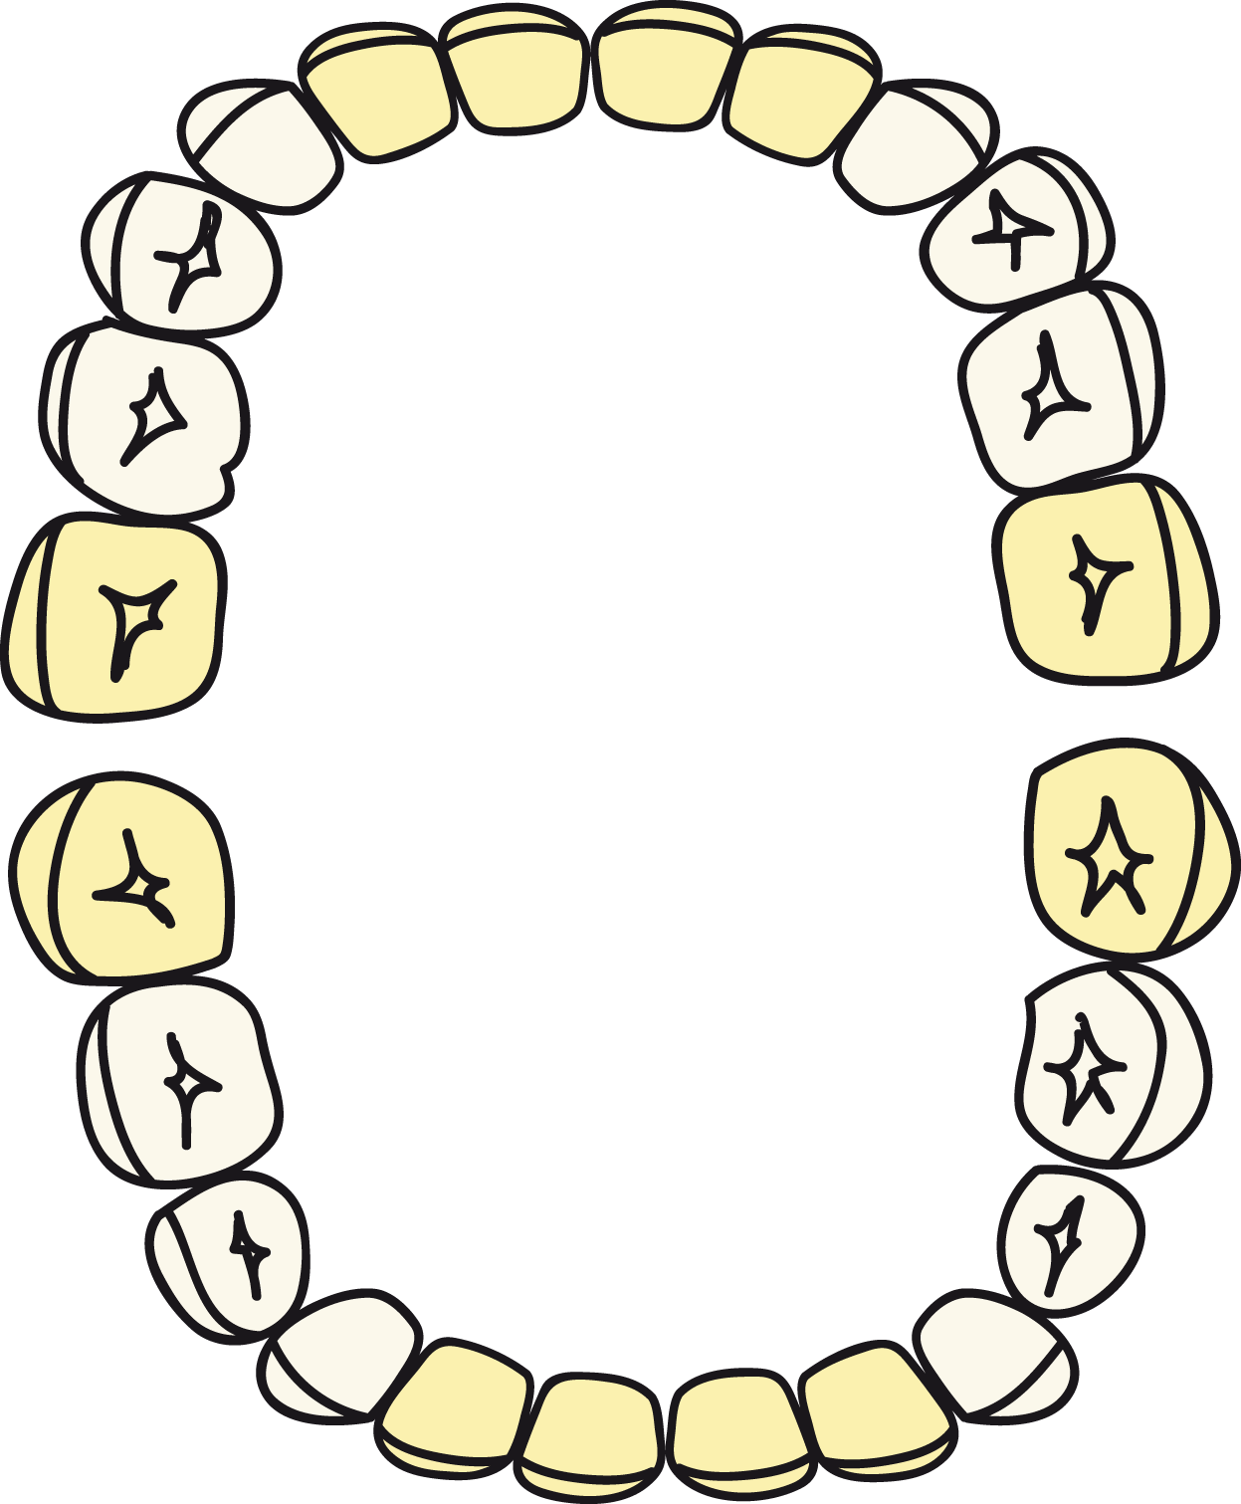
Die Wechselgebissphasen
Ruhephase (ca. 8-10 Jahre)
Illustration: Pokorny Design
6

Slide 7
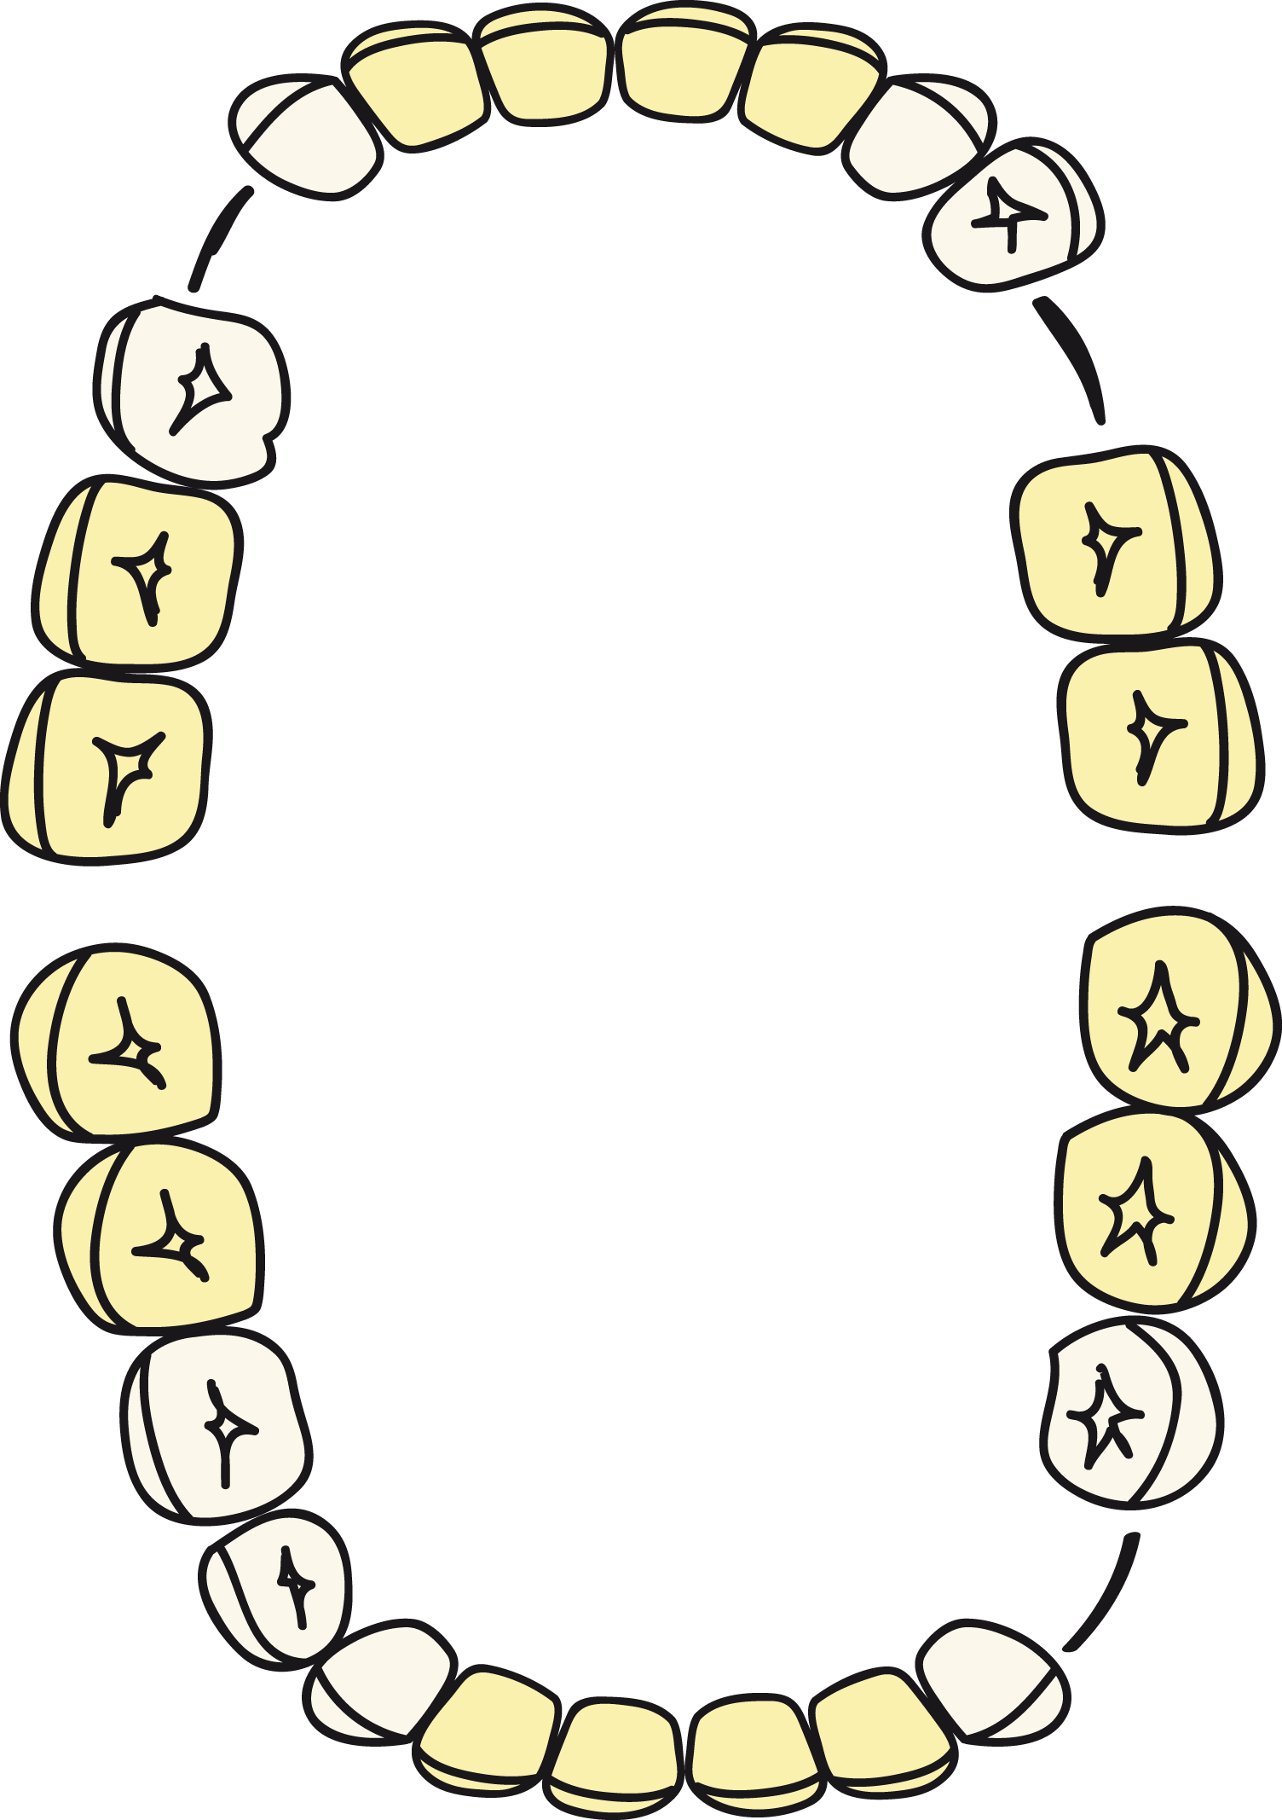
Die Wechselgebissphasen
2. Phase (ca. 10-13 Jahre)
Ersatzzähne
Zuwachszähne
Ersatzzähne
Illustration: Pokorny Design
7

Slide 8
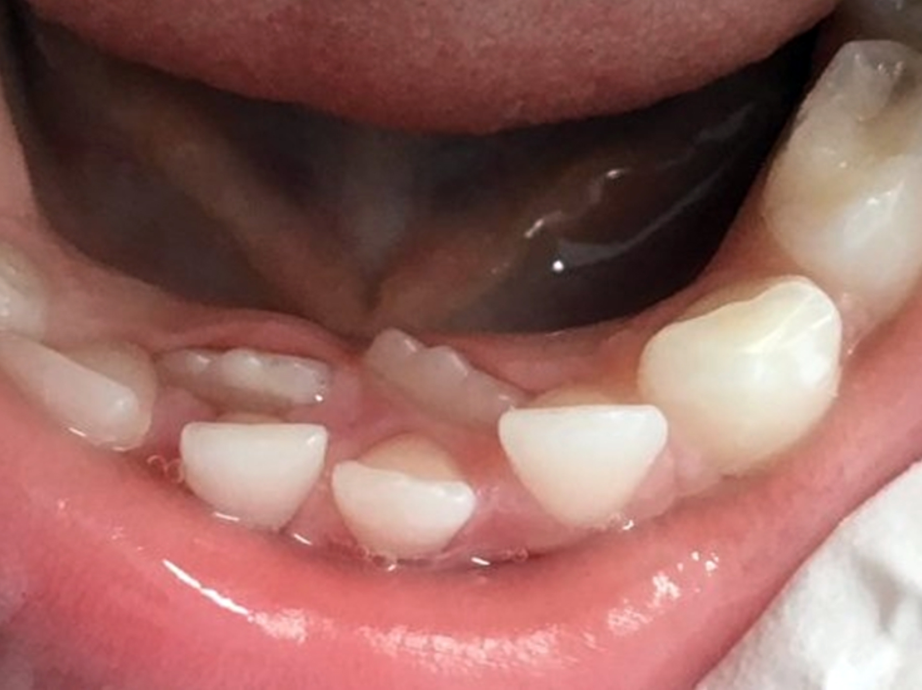
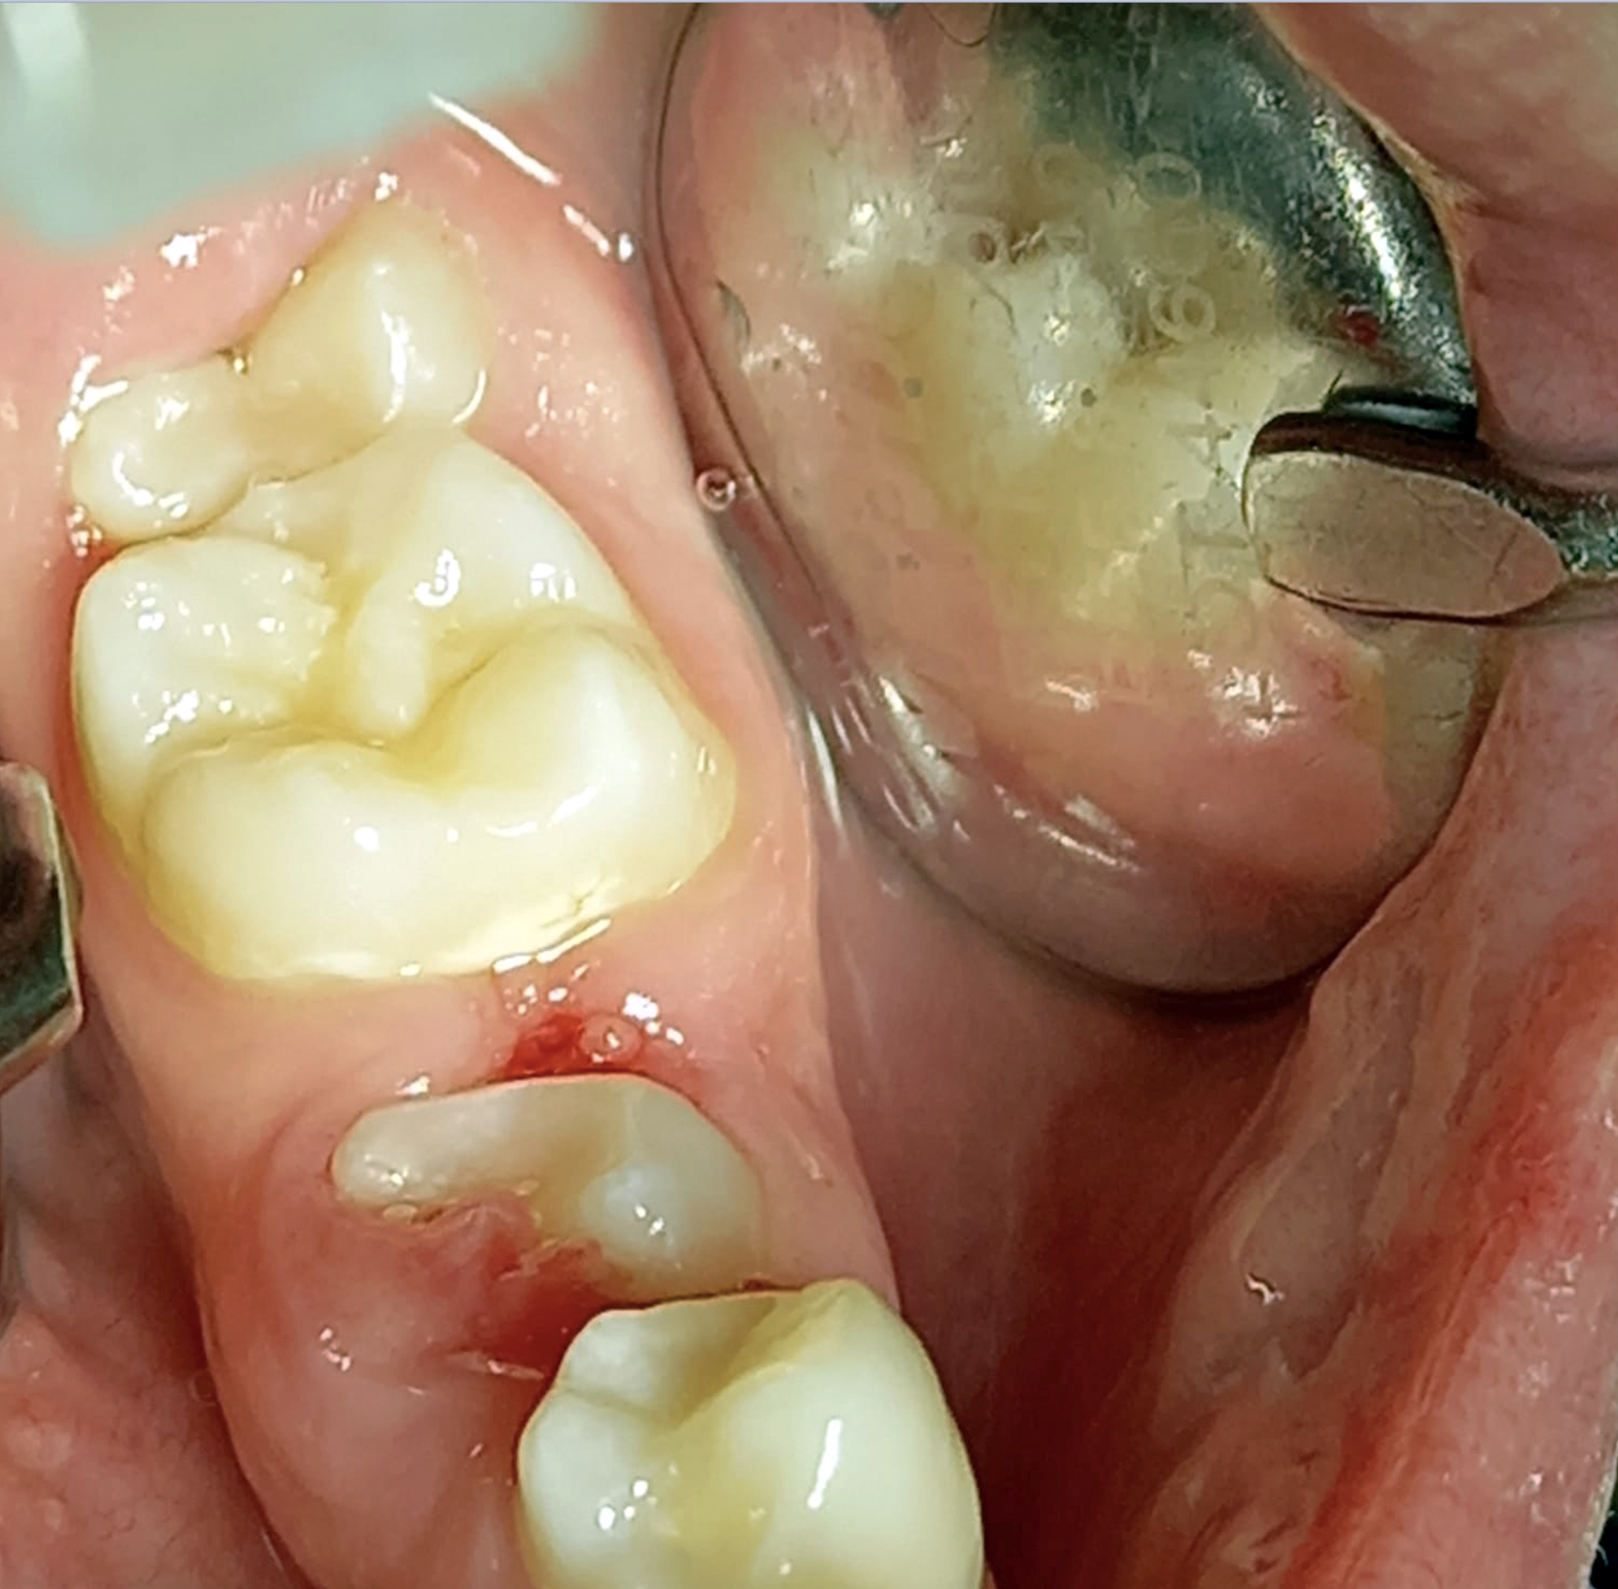
Die Wechselgebissphasen
Das Zähneputzen kann erschwert sein durch:
Wackelzähne
Zähne in zweiter Reihe
Zähne im Durchbruch
Zuwachszähne müssen bewusst geputzt werden!
Zähne im Durchbruch
Fotos: LAGZ Bayern
8

Slide 9

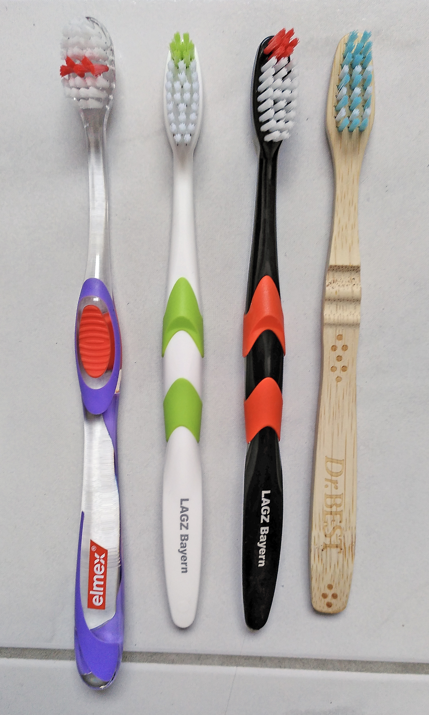
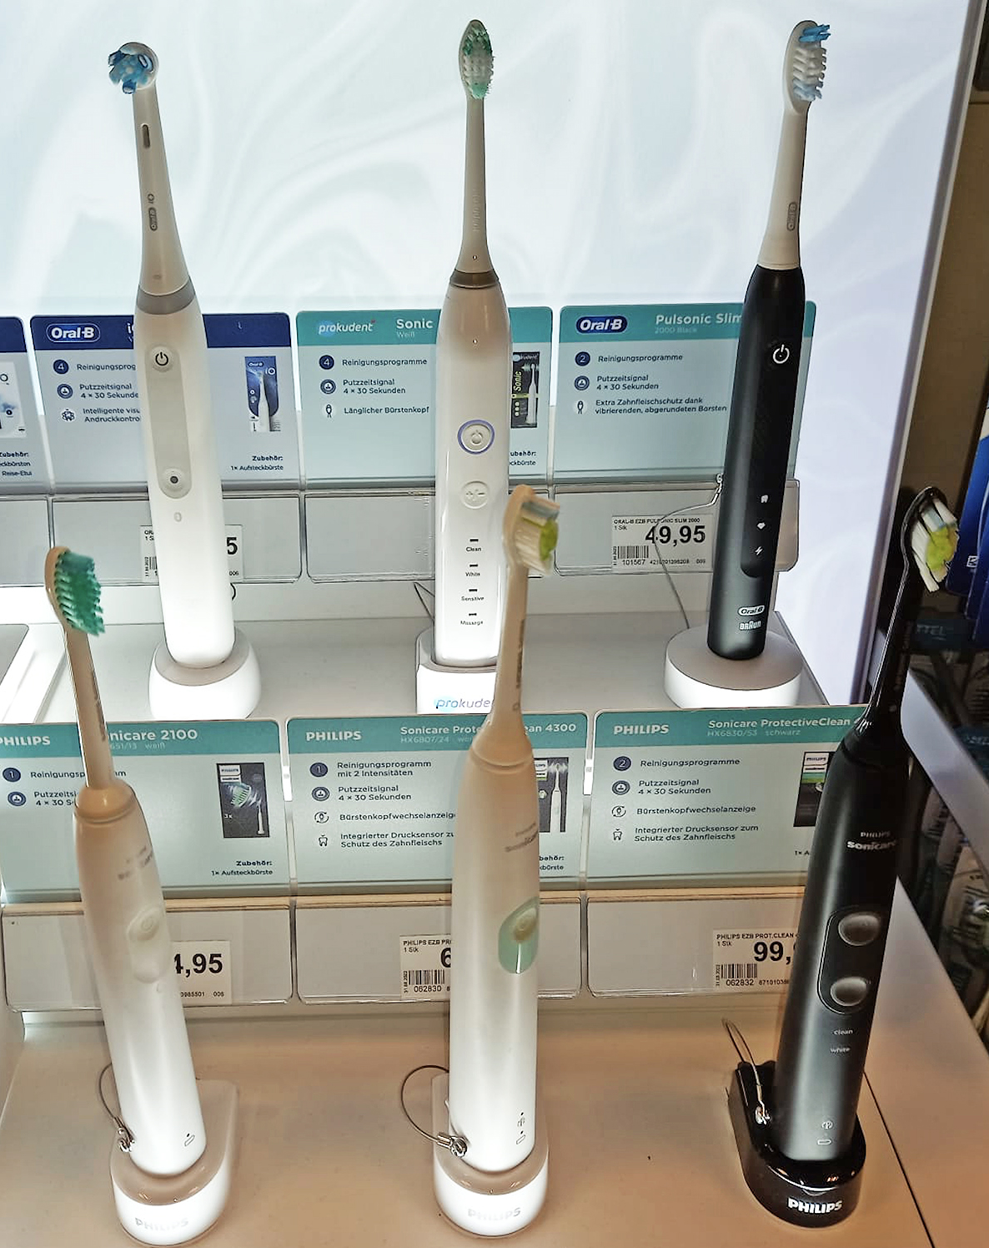
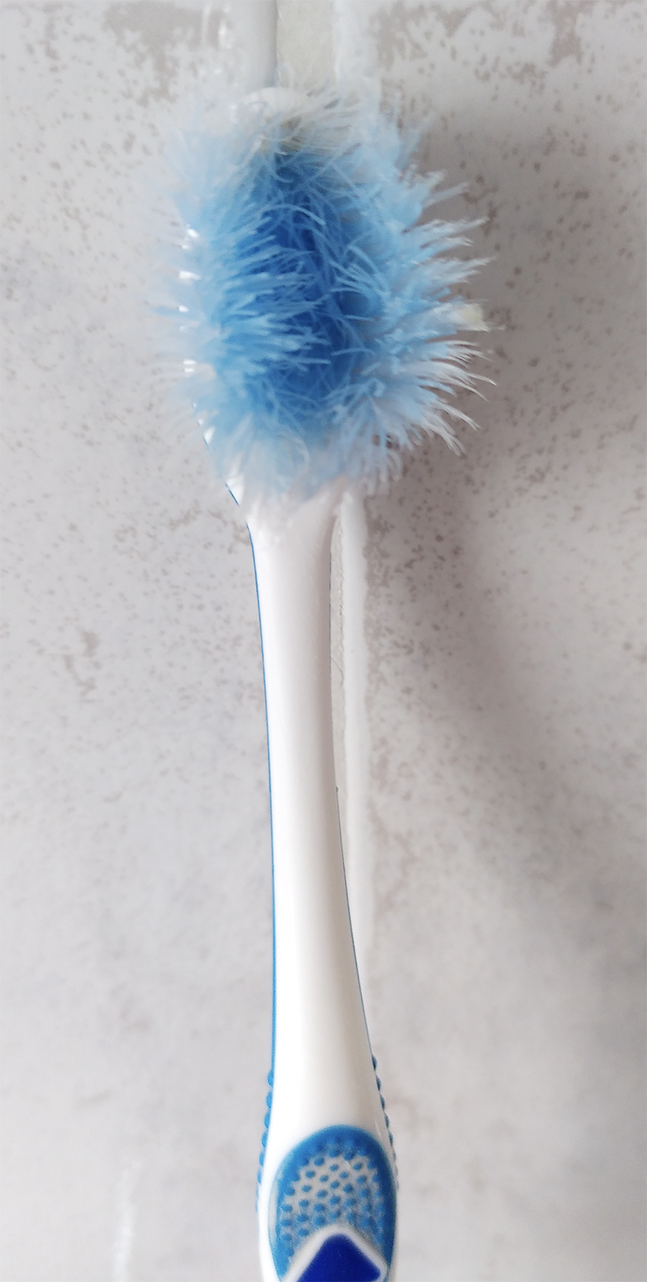

Alles was man zum gründlichen
Zähneputzen braucht
TIPP
Handy-App als Putzmotivation
Handzahnbürsten oder elektrische Bürsten?
Der Putzerfolg zählt!
TIPP
Alle 2-3 Monate die Bürste bzw. den Bürstenkopf auswechseln!
Fotos: LAGZ Bayern
Handzahnbürste mit mittelharten Borsten, cooles Aussehen
Elektrische Zahnbürsten
9

Slide 10
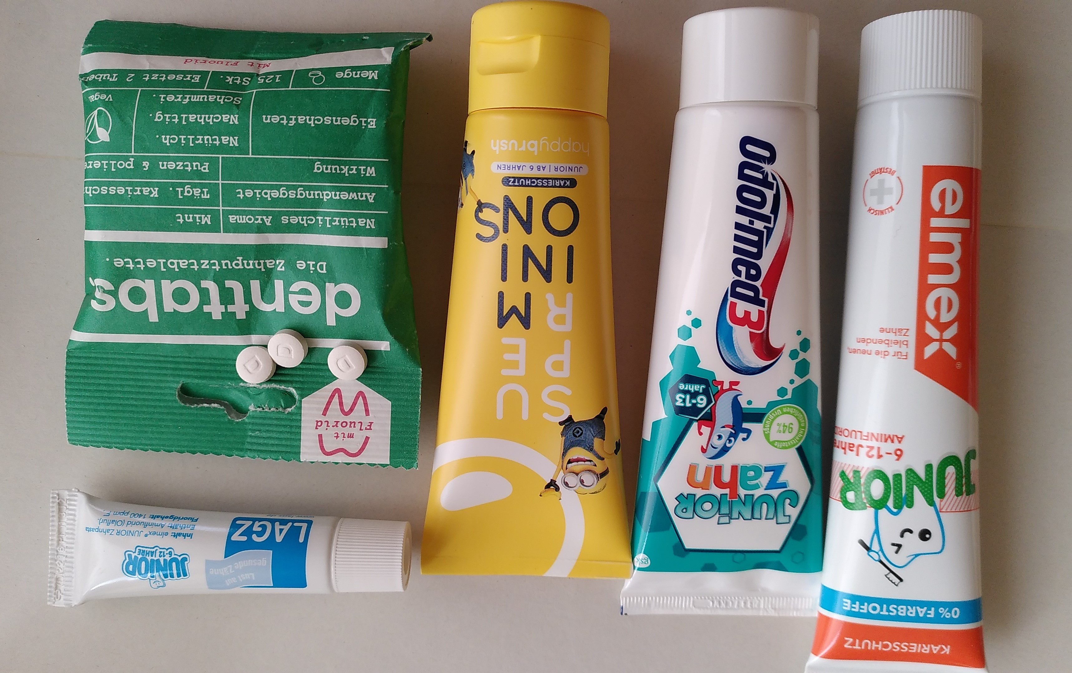
Alles was man zum gründlichen
Zähneputzen braucht
Zahnpasten für Kinder und Jugendliche
Juniorzahnpasten enthalten 1.000 – 1.450 ppm Fluorid
(gleicher Fluoridgehalt wie bei
Zahnpasten für Erwachsene)
Kindgerechter, milder Geschmack
Empfohlen für das Alter 6-13 Jahre
Zahnputztabletten mit Fluorid als plastikfreie Verpackungsalternative
Foto: LAGZ Bayern
10

Slide 11
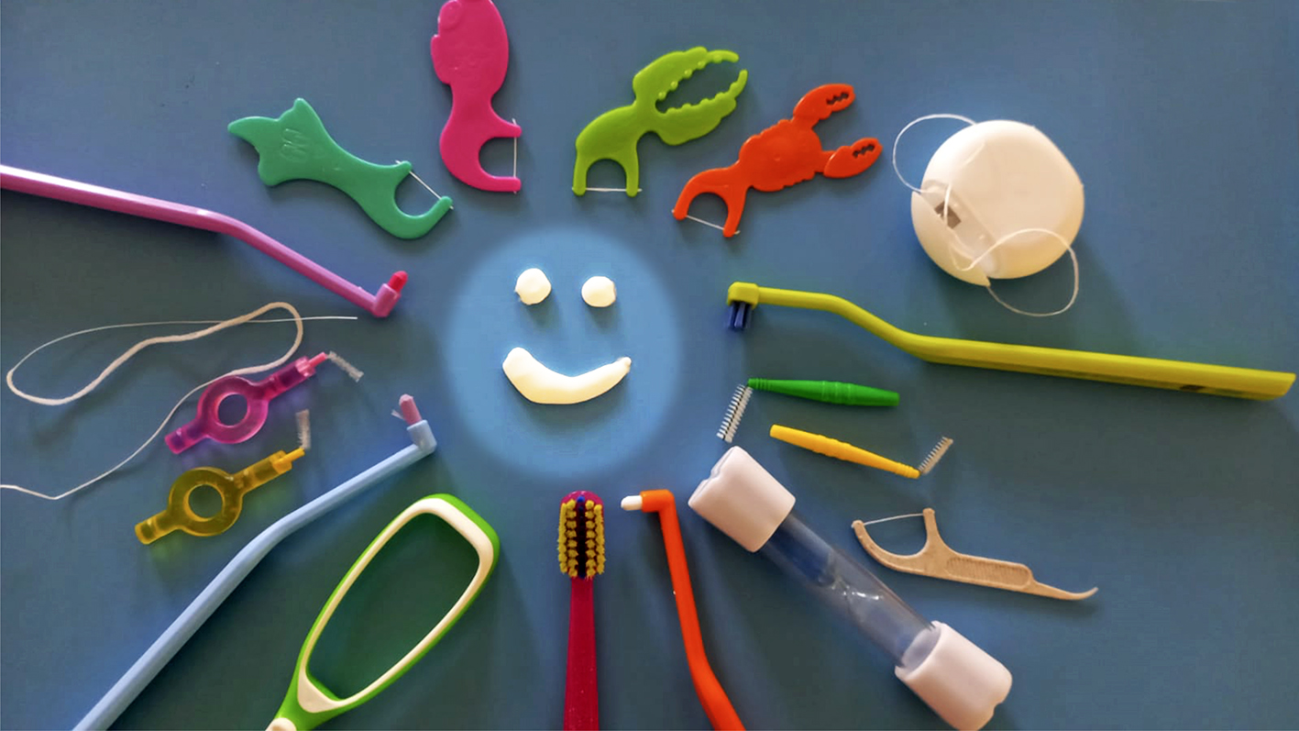
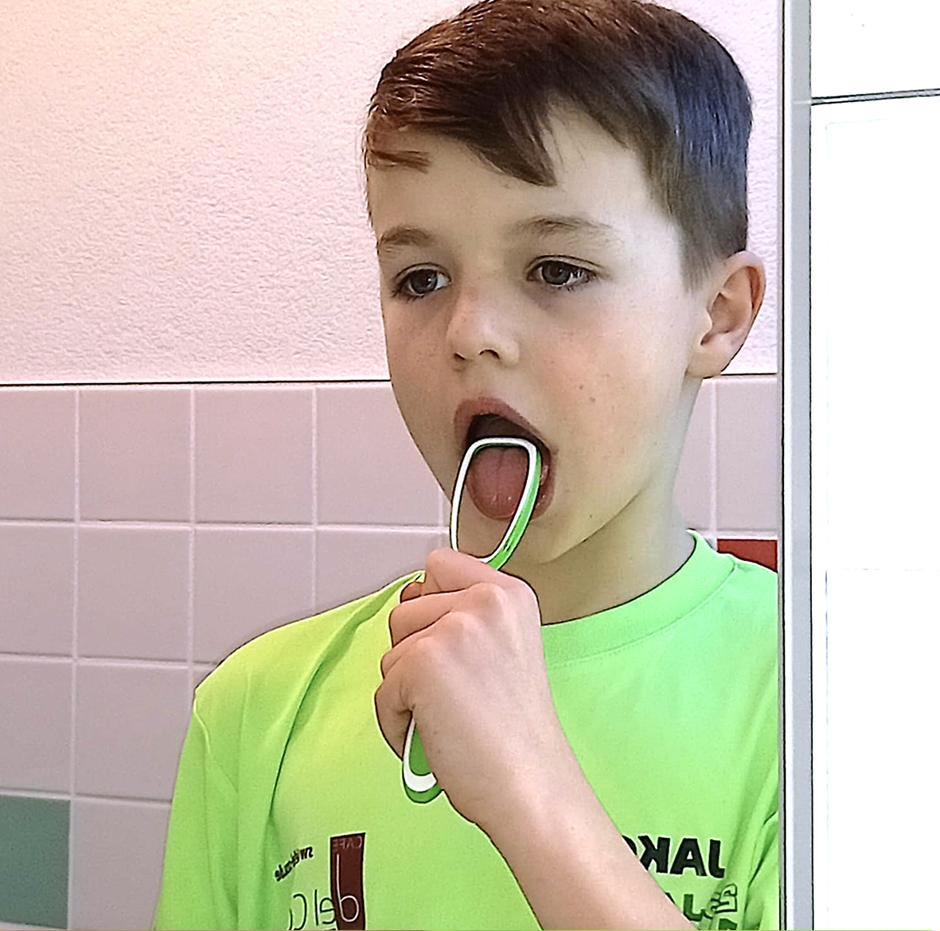
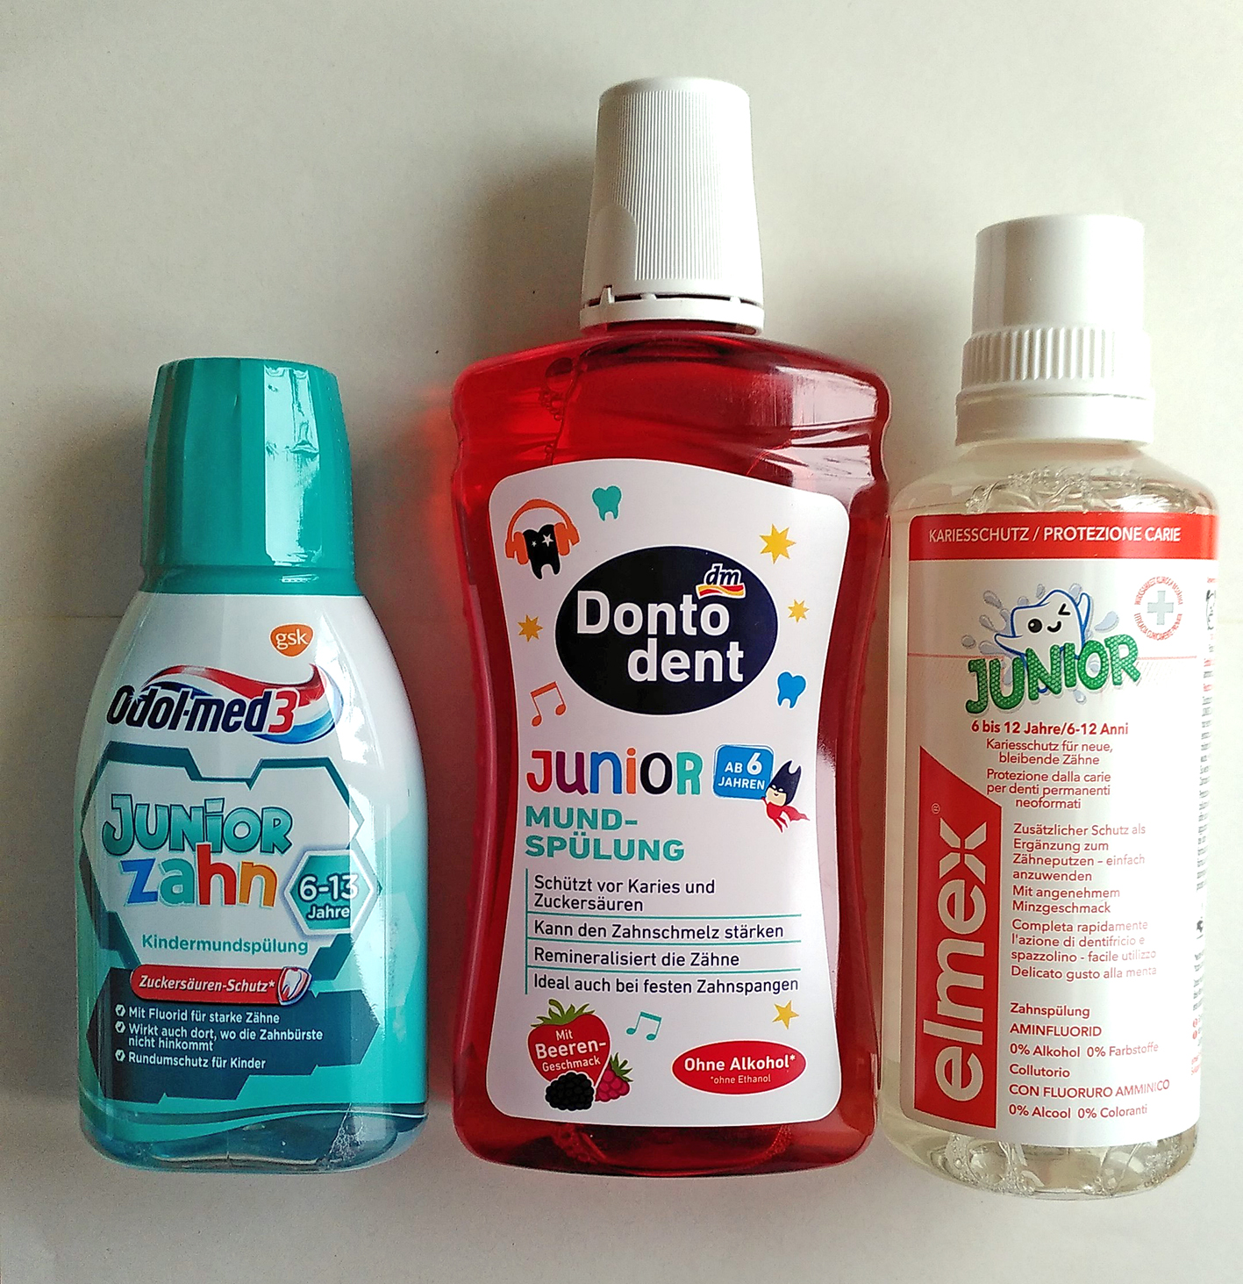
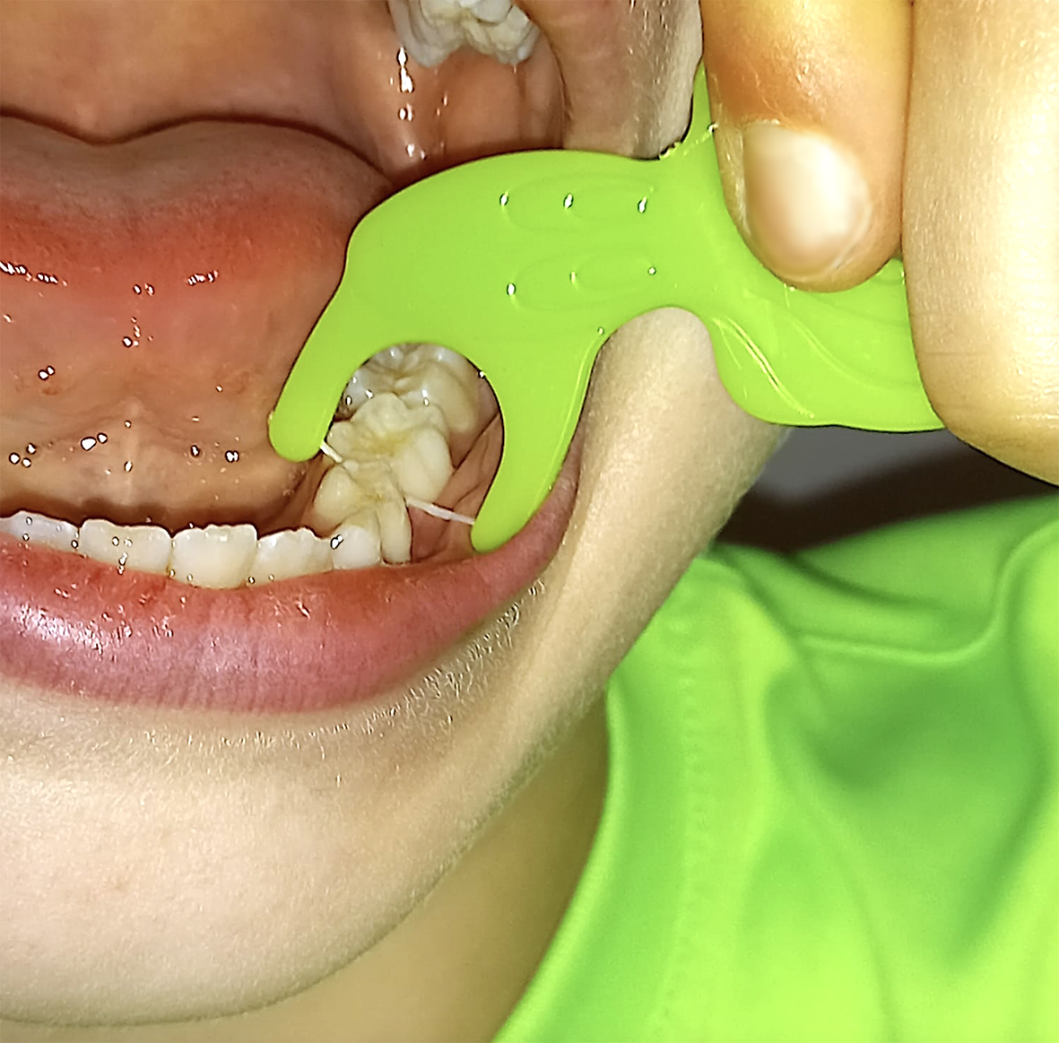
Alles was man zum gründlichen
Zähneputzen braucht
Weitere Hilfsmittel fürs gründliche Zähneputzen
Solobürste
Zahnseide
Interdentalbürste
Zungenreiniger
Zahnputzuhr
Mundspüllösungen
Fotos: LAGZ Bayern
11

Slide 12
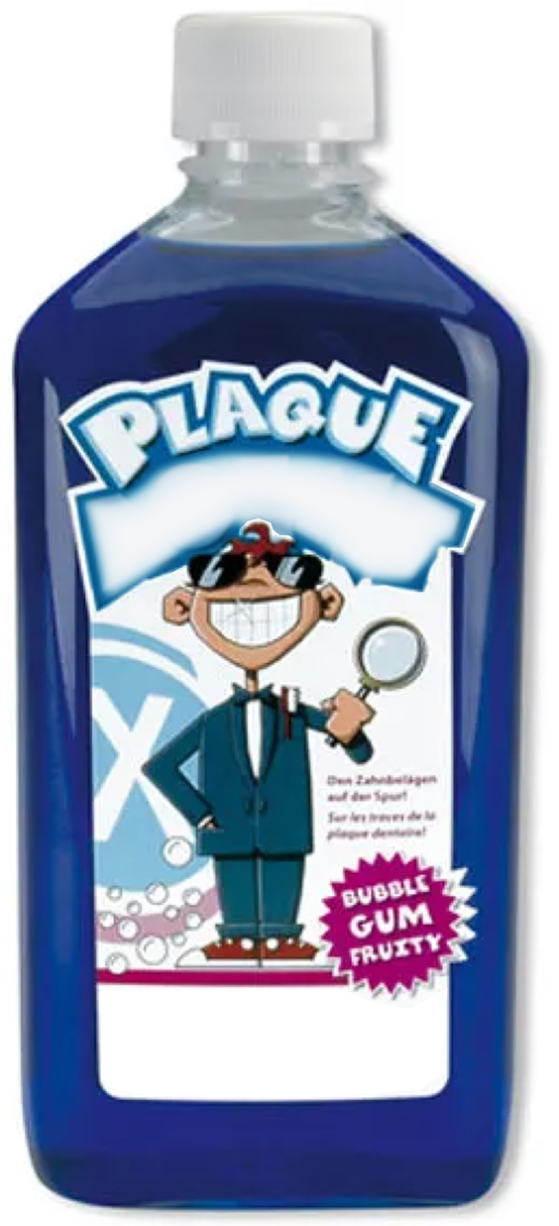
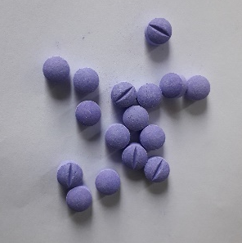
Alles was man zum gründlichen
Zähneputzen braucht
Mundspülungen
Zum Anfärben der Plaque oder
mit Fluorid als Ergänzung zum täglichen Zähneputzen
Putzkontrolle
Fotos: LAGZ Bayern
12

Slide 13
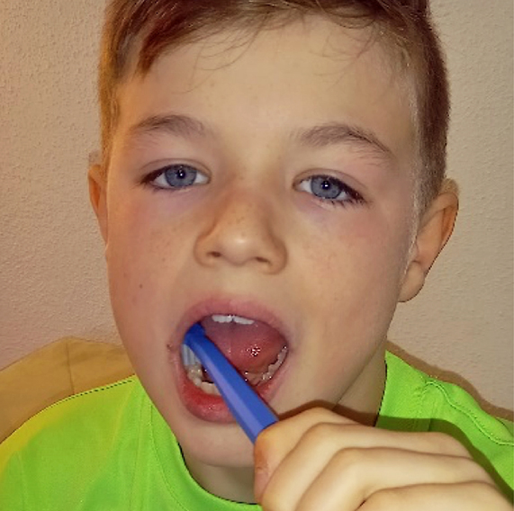
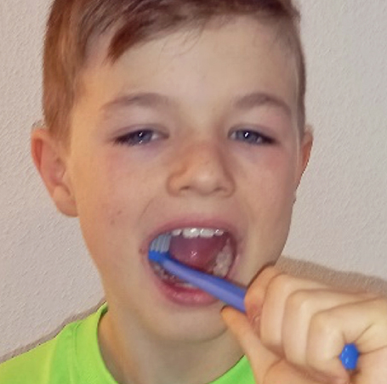
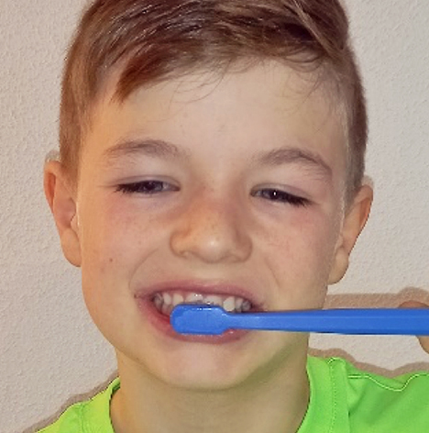
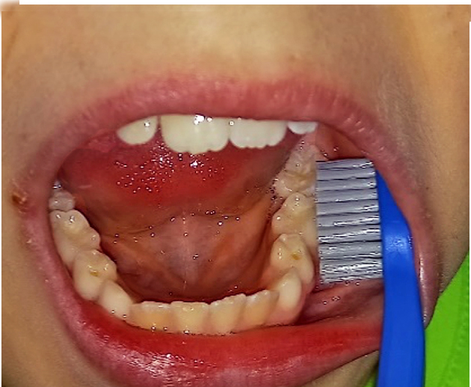
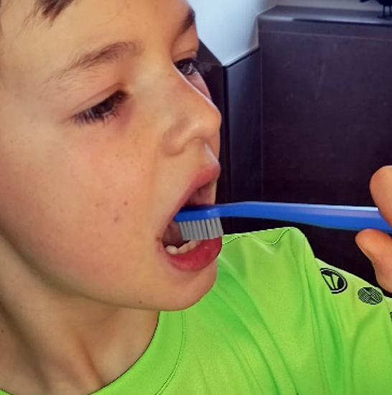
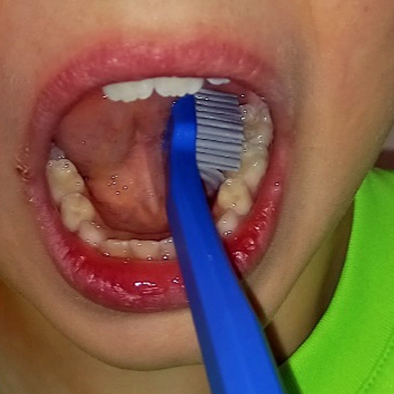
Wir putzen mit System
Zähneputzen mit der KAI-Systematik
Handzahnbürste
K = Kauflächen
A = Außenflächen
TIPP
Die Eltern putzen nach, bis das Kind eine schöne Schreibschrift hat!
I = Innenflächen
Fotos: LAGZ Bayern
13

Slide 14
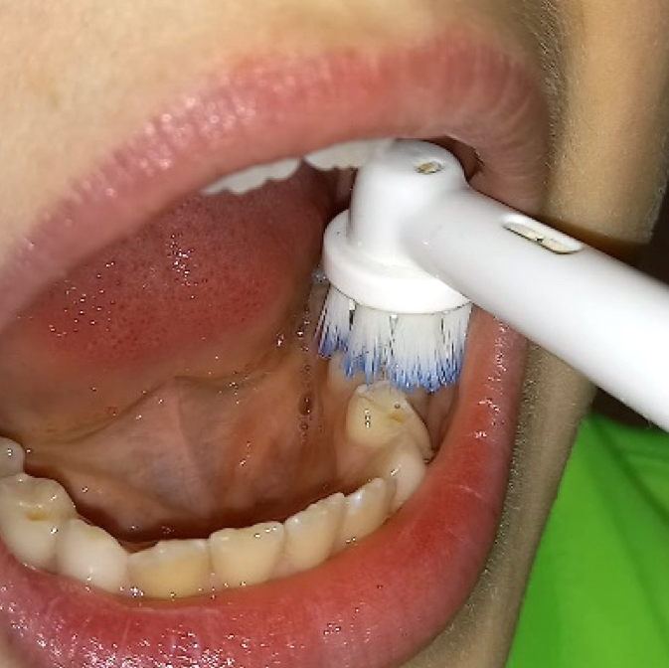
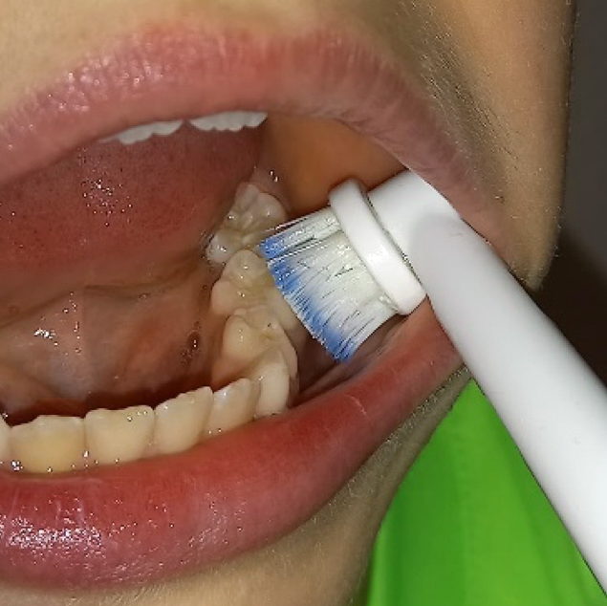
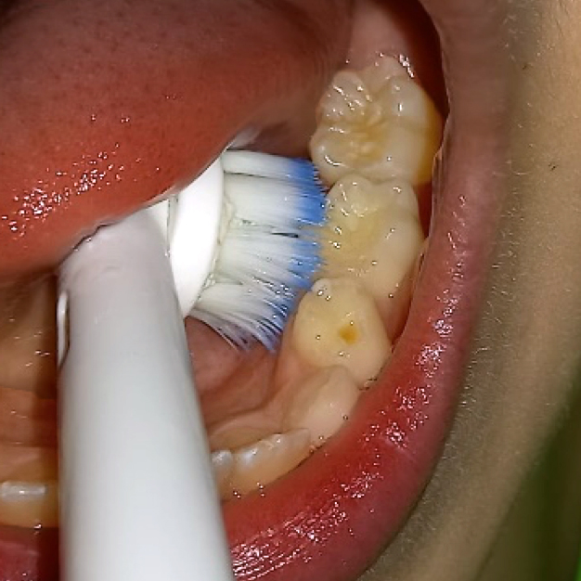
Wir putzen mit System
Zähneputzen mit der KAI-Systematik
Elektrische Zahnbürste
Jeder Quadrant soll für 30 Sekunden geputzt werden. Viele elektrische Zahnbürsten geben ein akustisches Signal.
K = Kauflächen
A = Außenflächen
TIPP
Die Eltern putzen nach, bis das Kind eine schöne Schreibschrift hat!
I = Innenflächen
Fotos: LAGZ Bayern
14

Slide 15


Wir putzen mit System
Nicht vergessen: 2xtäglich mindestens 2 Minuten putzen!
Info- und Motivationskarte der LAGZ
15

Slide 16
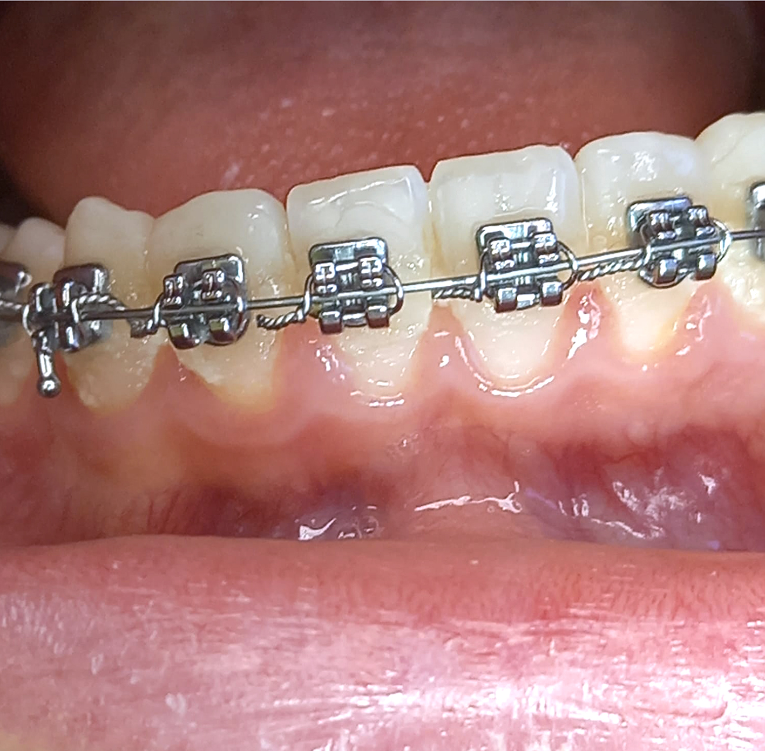
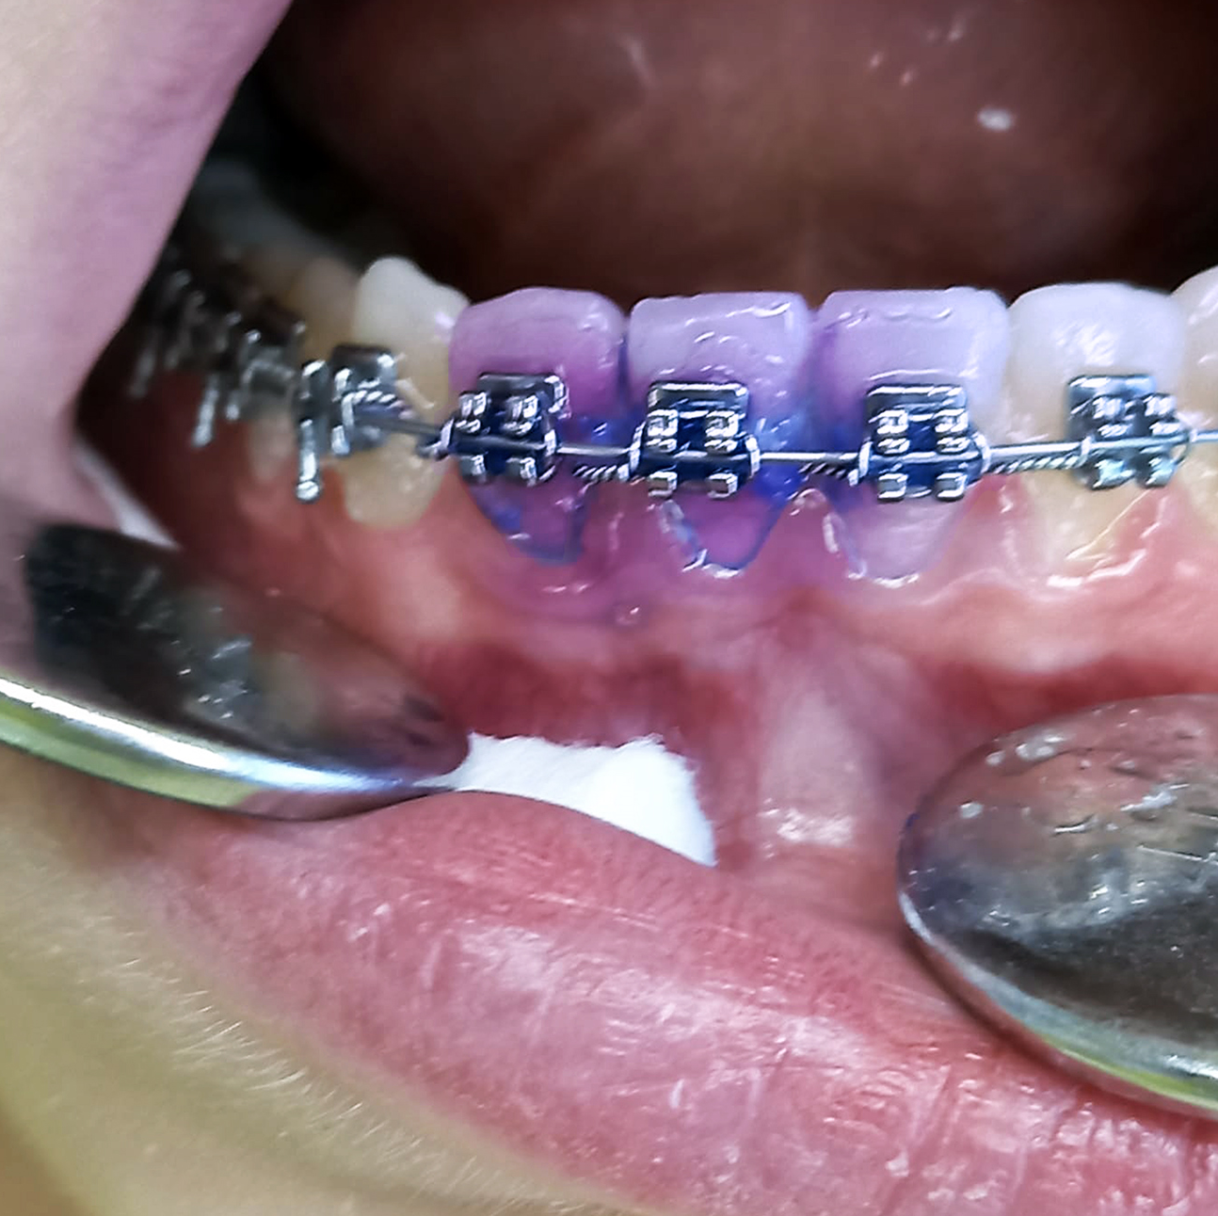
Zähneputzen bei Spangenträgern
Festsitzende Brackets und der Drahtbogen erschweren das gründliche Zähneputzen.
Fotos: LAGZ Bayern
TIPP
Sichtbare Plaque motiviert zum gründlichen Zähneputzen!
16

Slide 17
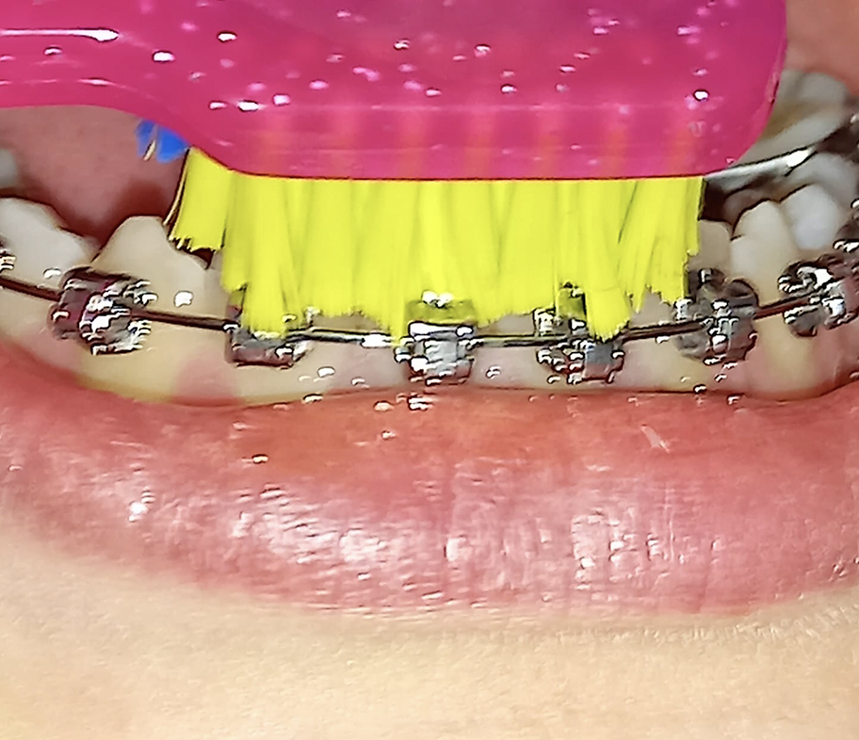
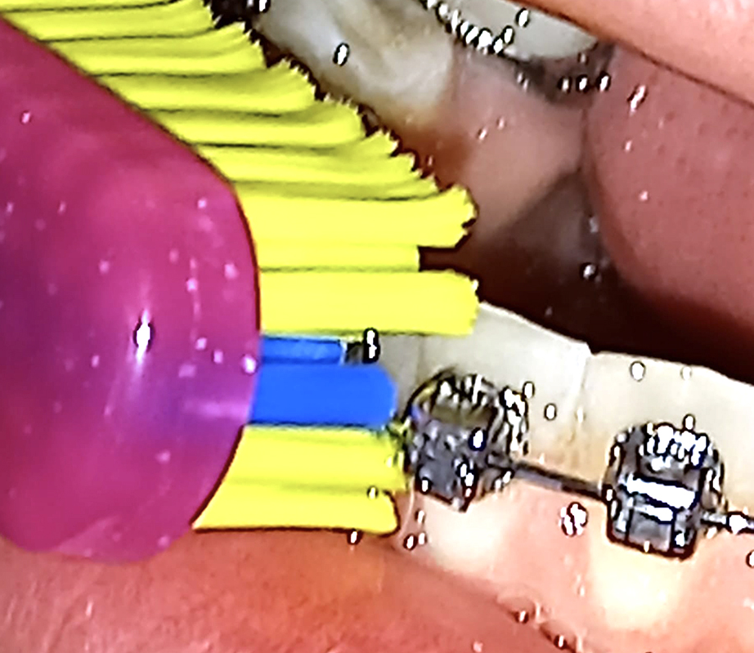
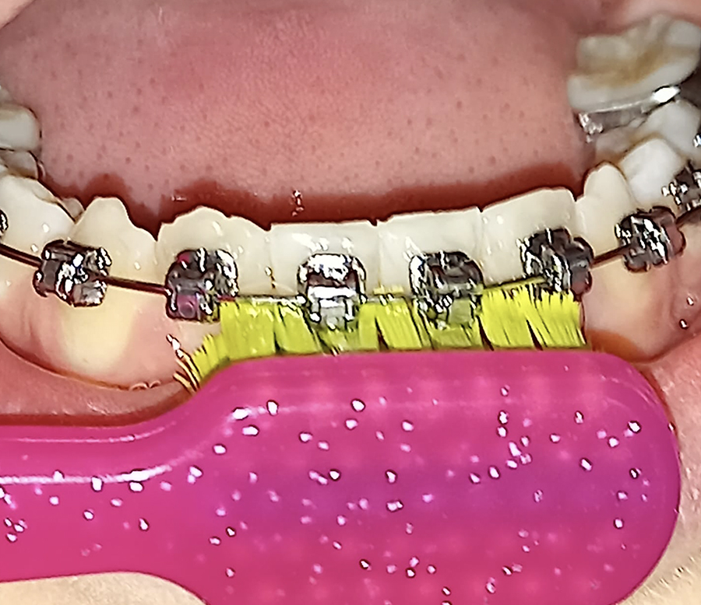
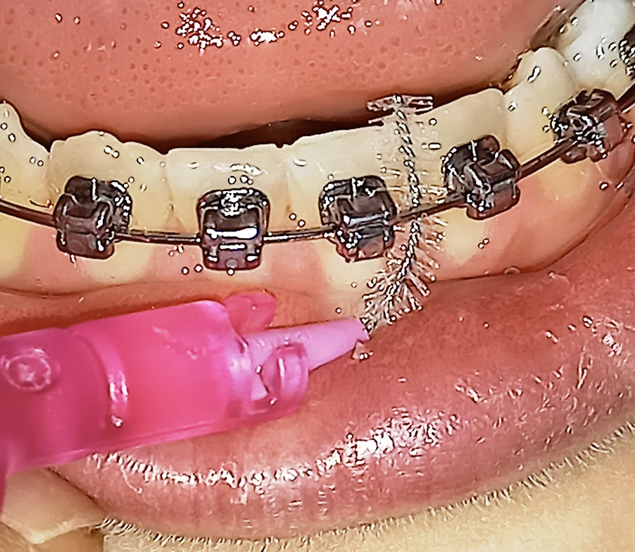
Zähneputzen bei Spangenträgern
Bracketpflege
Fotos: LAGZ Bayern
1. Über dem Draht
2. Auf dem Draht
3. Unter dem Draht
4. Links und rechts vom Bracket
TIPP
Es gibt spezielle Bürstenköpfe für Spangenträger!
17

Slide 18
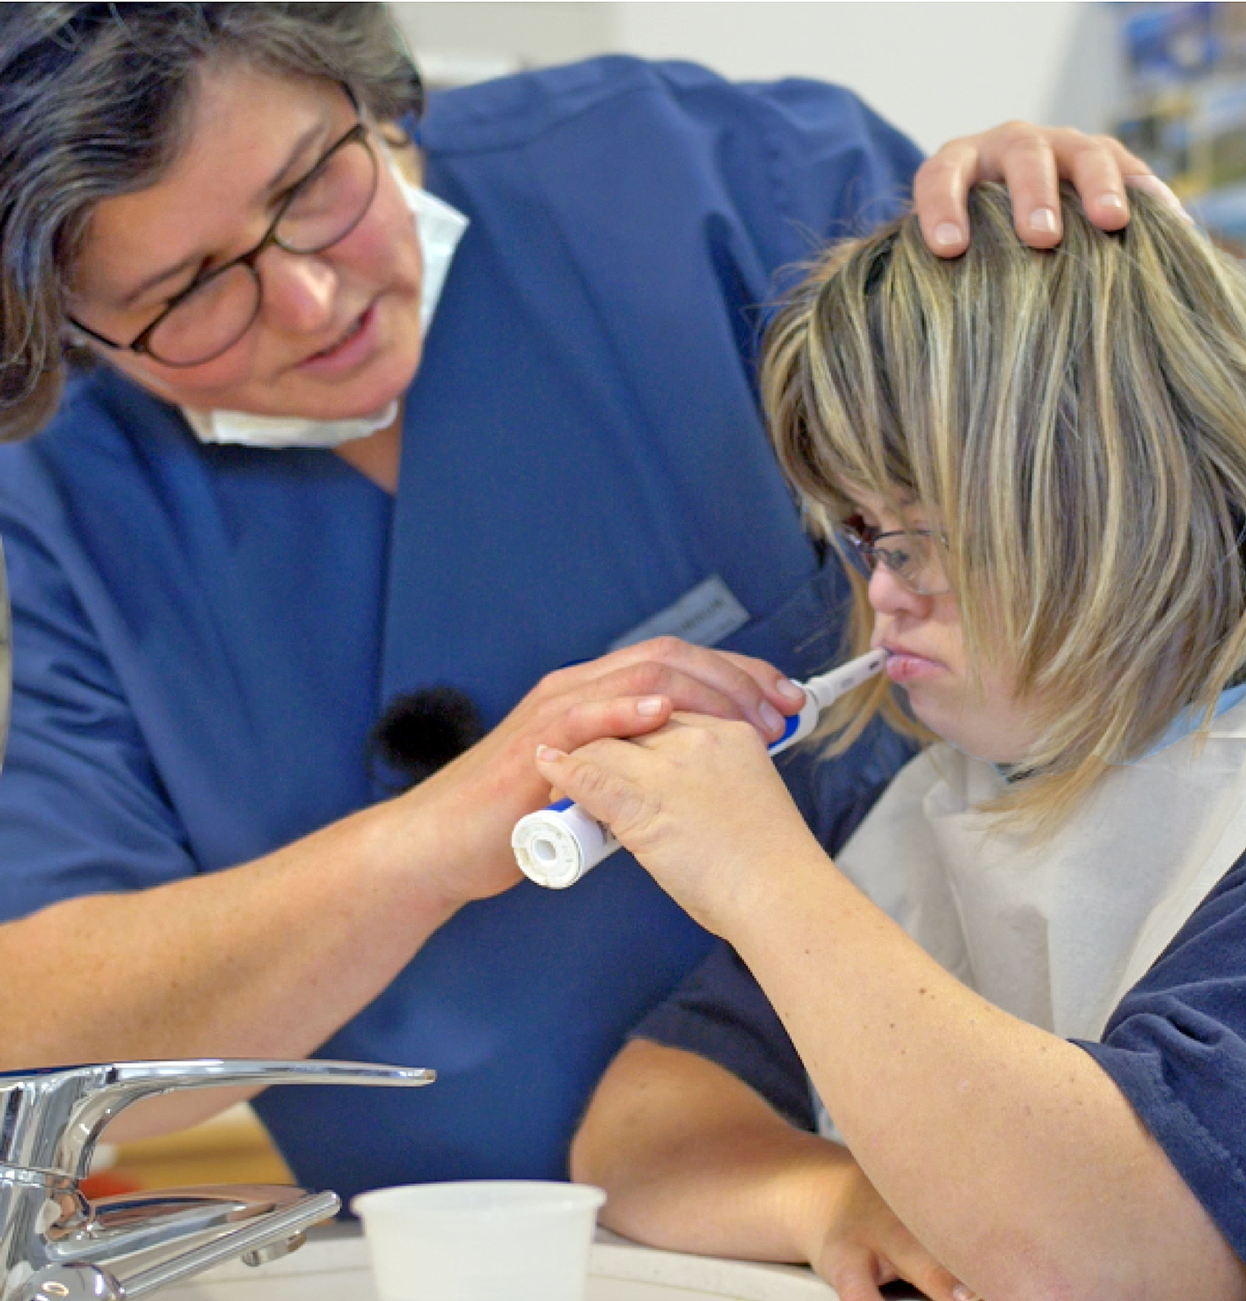
Mundhygiene bei Kindern und Jugendlichen mit Förderbedarf
Herausforderungen bei Kindern mit Mehrfachbehinderungen
motorische Einschränkungen
eingeschränkte Schluck- und Mundmotorik
vermehrtes Speicheln
Foto: Dr. Bücher, LAGZ Bayern

Slide 19
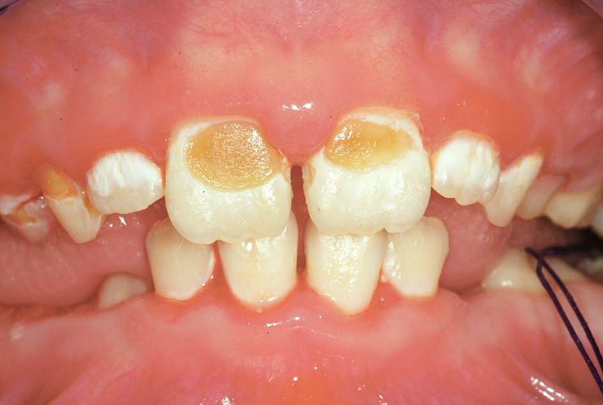
Mundhygiene bei Kindern und Jugendlichen mit Förderbedarf
Diese besonderen Kinder und Jugendlichen
haben ein erhöhtes Risiko für Zahnsteinbildung und Karies
sind darauf angewiesen, dass eine dritte Person eine gute Mundhygiene bei Ihnen durchführt.
Foto: Dr. Bücher, LAGZ Bayern

Slide 20
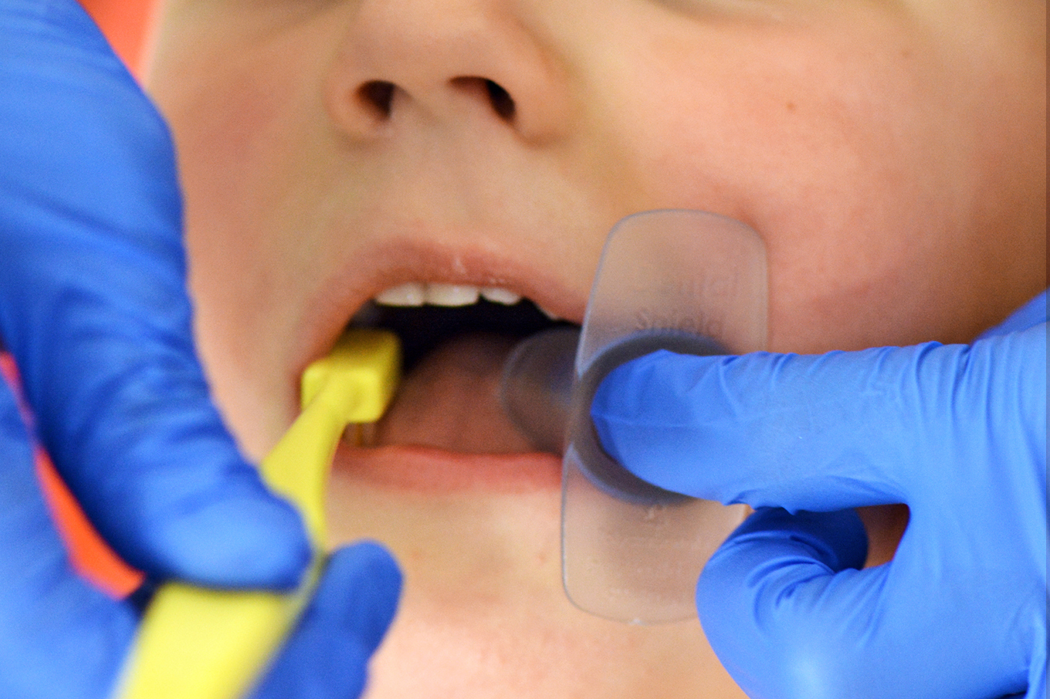
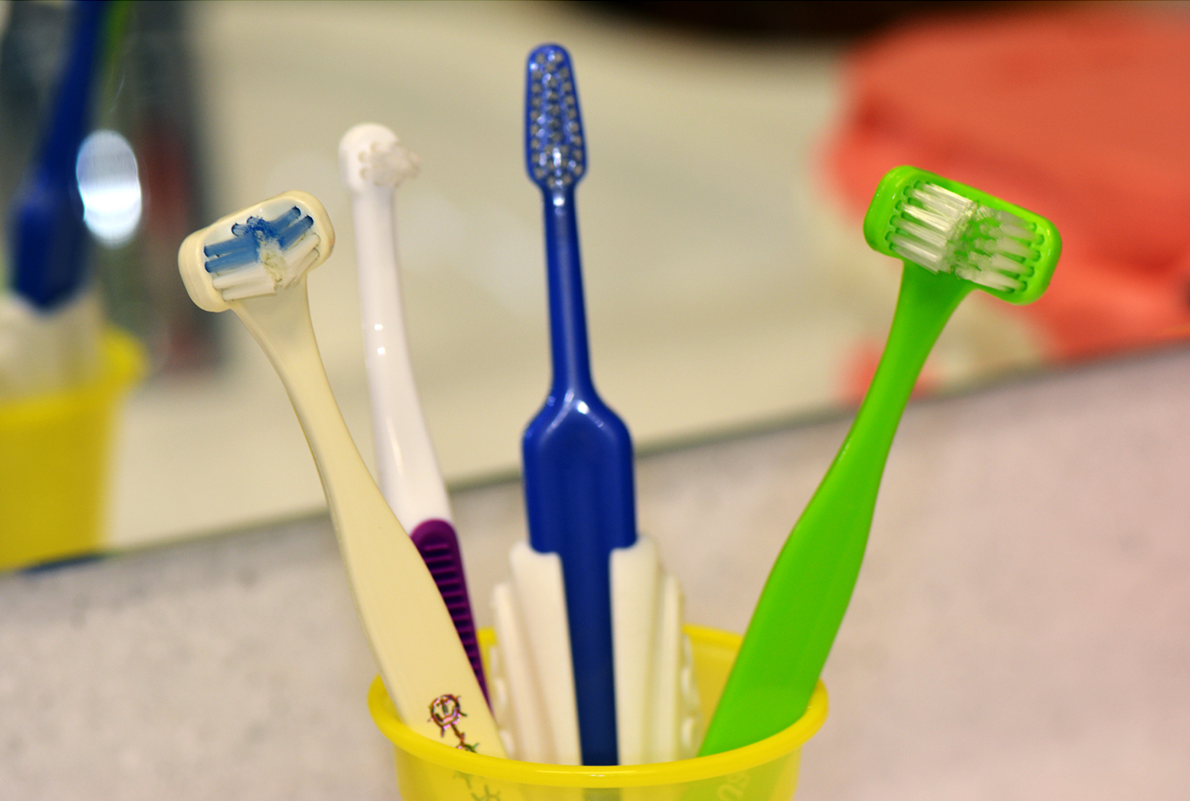
Mundhygiene bei Kindern und Jugendlichen mit Förderbedarf
Mögliche Hilfsmittel
Fotos: Dr. Bücher, LAGZ Bayern
Zahnbänkchen für eine sichere Mundöffnung
Bürsten
Handzahnbürste mit extradickem Griff
Dreikopfbürste
Solobürste
Elektrische Zahnbürste

Slide 21
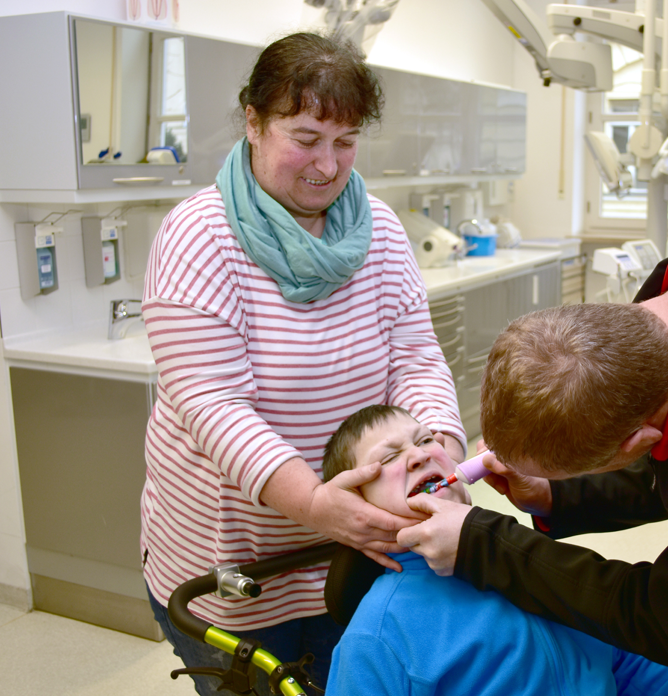
Mundhygiene bei Kindern und Jugendlichen mit Förderbedarf
Durchführung der häuslichen Mundhygiene
Sichere Positionierung des Kindes
Im Bett
Im Pflegerollstuhl
Auswahl der Hilfsmittel
Zahnbänkchen
Bürste
Putztechnik (kooperationsabhängig)
2 Personen-Technik
1 Personen-Technik (Schoß)
Foto: Dr. Bücher, LAGZ Bayern

Slide 22
Haben Sie noch Fragen?
22

Slide 23


Denken Sie daran …
Wir putzen Zähne mit System
Handzahnbürste oder elektrische Zahnbürste – am Ende zählt der Putzerfolg
Plaque anfärben = Motivationsschub + Kontrolle
Feste Spangen sind Plaquefänger
Besondere Kinder brauchen besondere Unterstützung
Foto: freepik.com
23

